Slide 1
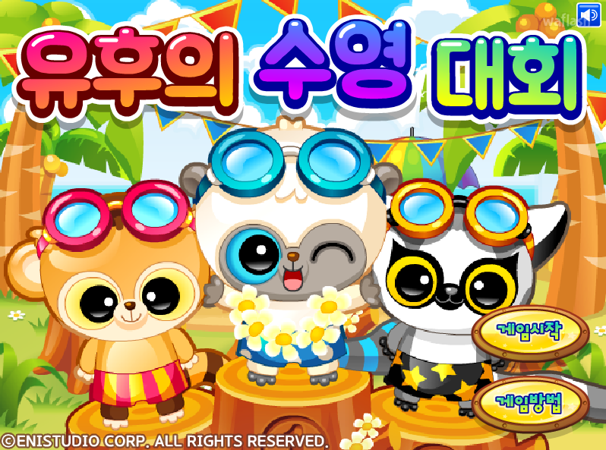
연타를 통해 캐릭터를
수영 대회에서 이기게 하는 게임

Slide 2
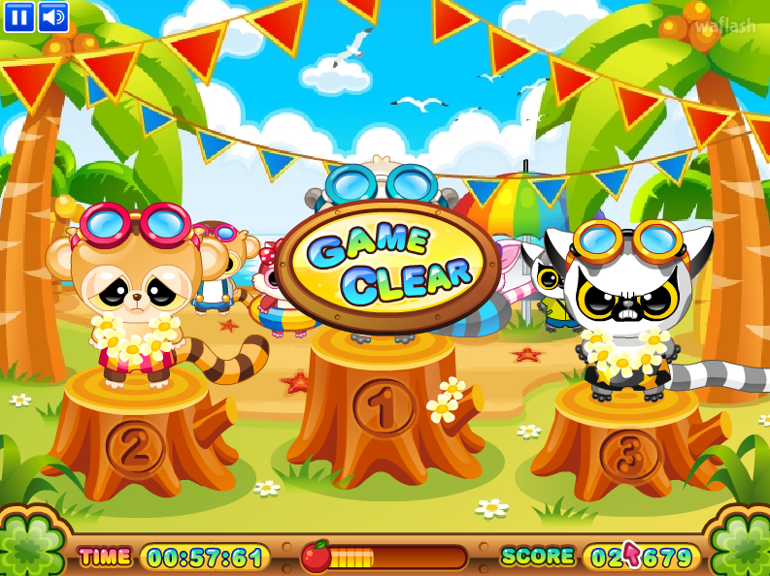
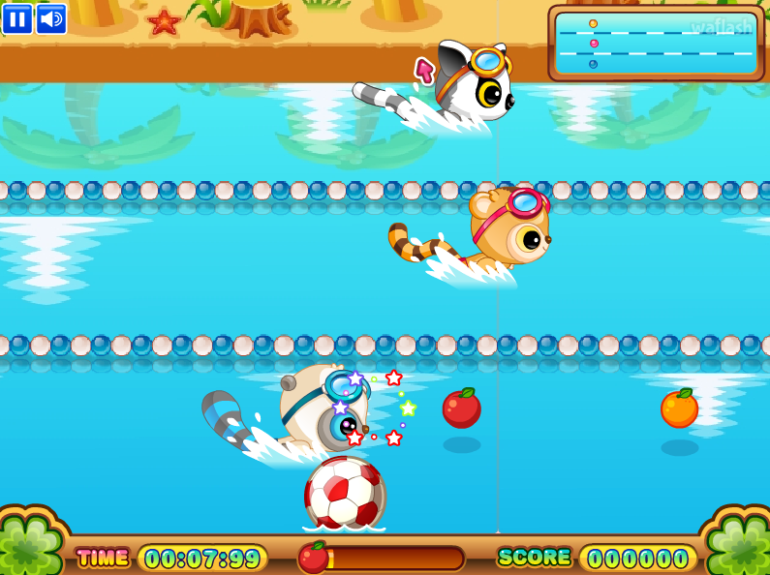
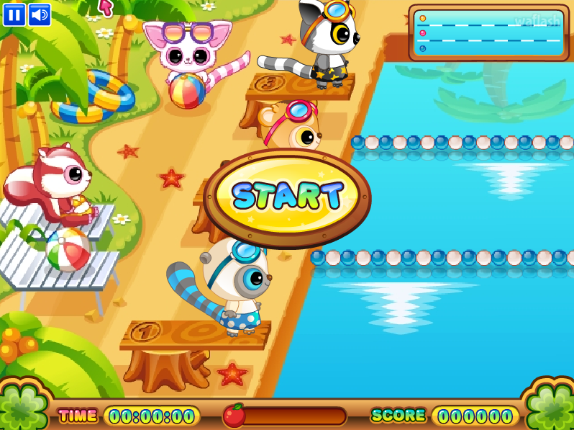

Slide 3
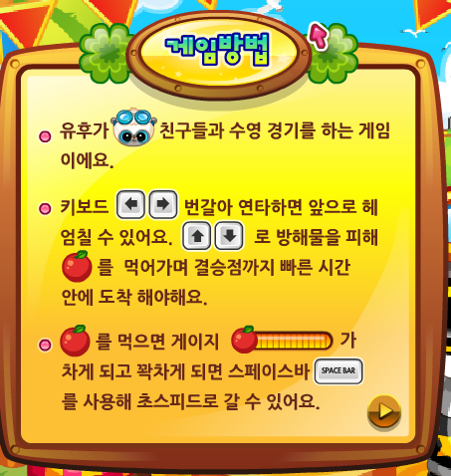
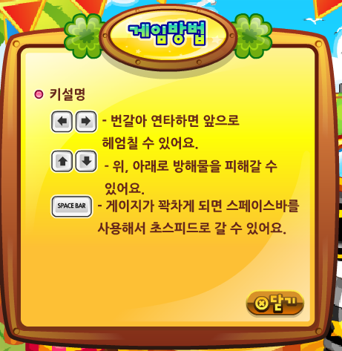

Slide 4
1주차 | 이미지 리소스 찾기 게임 시작화면 구현
2주차 | 배경 움직이게 하기 캐릭터 위 아래 움직임 구현
3주차 | 좌우 방향키에 따라 배경 속도 조정 AI 상대 구현
4주차 | 방해물 및 아이템 랜덤 소환 방해물에 닿았을 때 밀리기
5주차 | 게임 클리어 및 게임 오버 화면 구현
6주차 | 아이템 줍기 및 게이지 채우기 부스터 사용 구현
7주차 | 사운드 리소스 찾기 및 구현
8주차 | 버그 수정

